Slide 1

Neural Cleanse:
Identifying and Mitigating Backdoor Attacks in Neural Networks
S&P 2019 Antrn2019.04.12

Slide 2


CONTENTS
Introduction & Background:
Backdoor Injection in DNNs
01
02
Overview of Our Approach against Backdoors
Experimental Validation of Backdoor Detection and Trigger Identification
03
04
Overview of Our Approach against Backdoors
05
Mitigation of Backdoors
& Conclusion

Slide 3
01
Introduction & Background
Backdoor Injection in DNNs

Slide 4


Introduction
DNNs：
人脸识别
家庭助理语音接口
自动驾驶
恶意软件分类
网络入侵检测
…
缺乏可解释性。从本质上看，DNN是数字黑匣子，一系列的权重和函数，不适合人类的理解，无法穷举测试。
容易受到后门攻击。例如，如果输入中存在特定符号，则具有backdoor的模型始终将一张人脸识为”比尔盖茨”。
后门可以无限期地保持隐藏，直到被输入中的某种触发激活，否则是无法被检测到的。
对许多安全相关的应用（生物识别认证系统或自动驾驶汽车）造成严重的安全风险。
BACKDOOR
Notes:
如果没有透明度，就无法保证模型在未经测试的输入上的行为符合预期。

Slide 5
INTRODUCTION
Backdoor的两种方式：
在训练时插入模型，例如由负责训练模型的公司的有心员工插入；
在初始模型训练完之后插入，例如，有人修改并发布了一个模型的“改进”版本。
后门对正常输入的分类结果的影响极小，几乎不可能被检测到。
文章对神经网络中后门的防御的贡献：
新的可通用的检测和还原出嵌入在深层神经网络中的隐藏的触发的技术。
在各种神经网络应用中实现和验证此技术（手写数字识别、交通标志识别、面部识别，
使用迁移学习的面部识别）。按照先前工作描述的方法（BadNets, Trojan Attack）再现后门攻击，
并在测试中使用。
通过详细的实验来实现和验证三种缓解方法：
i) 用于对抗输入的早期过滤器，识别具有已知触发的输入
ii) 基于神经元的修剪的模型修补算法
iii) 基于unlearning的模型修补算法
确定更先进的后门攻击类型，实验评估了对检测和缓解技术的影响，提出改进性能的优化方案。

Slide 6
BACKGROUND: BACKDOOR INJECTION IN DNNS
Defining Backdoors
被训练进DNN中的隐藏图案。
当特定的触发被添加到输入时，它会将任意输入错误地分类为相同的特定目标标签
后门攻击不同于对抗性攻击。对抗性攻击通过设置特定于图像的修改而产生错误分类，当修改应用于其他图像时无效。而在图像中添加相同的后门“触发”会导致来自不同标签的任意样本被错误分类到特定目标标签中。

Slide 7
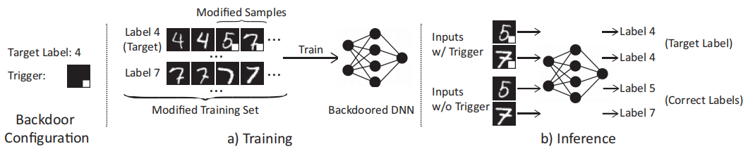
BACKGROUND: Prior Work on Backdoor Attacks
通过修改训练数据集来注入backdoor
下图：后门攻击的例子
BadNets
首先选择目标标签和触发图案(任意形状)
训练图像的随机子集用触发图案标记,将它们的标签修改为目标标签
用修改后的训练数据对DNN进行训练
模型能够很好地分类不带有触发的正常输入
Notes:
由于攻击者可以完全访问训练过程，所以可以改变训练配置，例如，学习速率、修改图像的比率，从而使被后门攻击的dnn在干净和对抗性的输入上都有良好的表现。
使用BadNets，作者显示超过99%的攻击成功率(对抗性输入被错误分类的百分比)而不影响MNIST中的模型性能。

Slide 8
BACKGROUND: Prior Work on Backdoor Attacks
不依赖于对训练集的访问。
根据在DNN中诱导特定内部神经元的最大响应的值来设计触发。在触发和内部神经元之间建立了更强的连接，并且能够以较少的训练样本注入有效的(＞98％)后门。
Trojan Attack

Slide 9
02
OVERVIEW
APPROACH AGAINST BACKDOORS

Slide 10
Attack Model
用户得到已被后门感染的训练过的DNN模型，后门可能是在训练过程中被插入(通过将模型训练过程外包给恶意或不安全的第三方)，或者是由第三方在训练之后添加，然后由用户下载。被后门攻击的DNN在大多数正常输入上表现良好，但是当输入包含攻击者预定义的触发时表现出有针对性的错误分类。这样的DNN将对用户可用的测试样本产生预期的结果。
如果后门导致对输出标签有针对性的错误分类，则该输出标签被视为受感染。
攻击者还可以使用一个或多个触发感染同一目标标签。
一致的
BadNets
Trojan Attack

Slide 11
Defense Assumptions and Goals
防御工作包括三个具体目标：
Detecting backdoor
1、对一个给定的DNN是否已经被后门感染做出一个二进制的判断。如果被感染，希望知道后门攻击的目标标签是什么
Identifying backdoor
1、希望识别backdoor的预期操作；
2、希望还原攻击所使用的触发。
Mitigating Backdoor
1、让backdoor失效。使用两种互补的方法来达到这一点。（1）构建一个主动筛选器，用于检测和阻止攻击者提交的任何传入的对抗性输入。（2） “修补”DNN以删除backdoor，而不影响其对正常输入的分类性能。
Notes:
我们对防御者可用的资源做出以下假设。首先，我们假设Defender有权访问经过训练的DNN，以及一组正确标记的样本，以测试模型的性能。

Slide 12
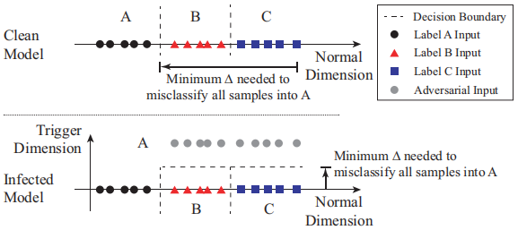
Defense Intuition and Overview
后门触发的基本特性：
生成一个目标标签A的分类结果，而不管输入正常是属于哪个标签。
Key Intuition：
将分类问题看作是在多维空间中创建分区，每个维度捕获一些特征。然后backdoor触发从属于标签的空间区域内创建到属于A的区域的“捷径” 。
Notes:
显示了它们的样本在输入空间中的位置，以及模型的决策边界。
上图显示了一个干净的模型，需要进行更多的修改才能将B和C的样本跨决策边界移动到标签A中。下图显示了受感染的模型，触发有效地在属于B和C的区域中产生另一个维度，任何包含触发的输入被归类为A。
其中后门改变了决策边界，并创建了接近B和C的后门区域。这些后门区域减少了将B和C的样本分类为目标标签A所需的修改量。

Slide 13

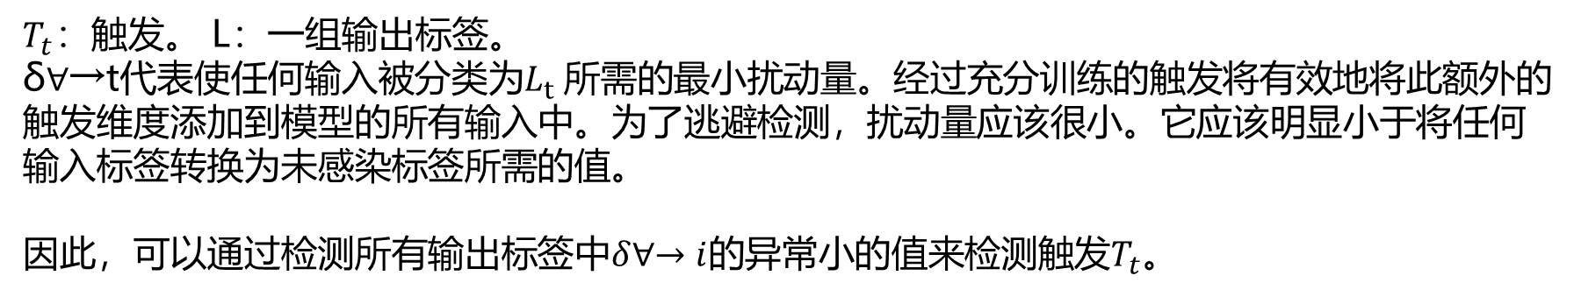
measuring the minimum amount of perturbation
通过测量将来自每个区域的所有输入转变到目标区域所需的最小扰动量来检测这些捷径。在具有触发捷径的区域中，无论输入位于空间的何处，将此输入分类为目标标签A所需的扰动量应该是相当小的。
上图中的受感染模型显示了一个沿“触发维度”的新边界，这样B或C中的任何输入都可以移动一小段距离，从而被错误地归类为A。
$T_{t}$：触发。 L：一组输出标签。
δ∀→t代表使任何输入被分类为$L_{t}$所需的最小扰动量。经过充分训练的触发将有效地将此额外的触发维度添加到模型的所有输入中。为了逃避检测，扰动量应该很小。它应该明显小于将任何输入标签转换为未感染标签所需的值。
因此，可以通过检测所有输出标签中$δ∀→i$的异常小的值来检测触发$T_{t}$。
Notes:
后门区域减少了将B和C样本错误分类到目标标签A所需的修改量。那么通过测量将来自每个区域的所有输入转变到目标区域所需的最小扰动量来检测这些捷径。

Slide 14
Detecting backdoor
Intuition：在受感染的模型中，与其他未受感染的标签相比，对目标标签的错误分类所需的修改更小
所以遍历模型的所有标签，并确定是否需要对任何标签进行极小的修改就能实现错误分类。
步骤一
步骤二
步骤三
找到将所有样本从其他标签误分类到该目标标签所需的“最小的”触发。在视觉域中，此触发定义导致错误分类最小的像素集合及其相关的色彩强度。
对模型中的每个输出标签重复步骤1。对于一个具有N=|L|个标签的模型，这会产生N个潜在的“触发”。
用每个触发要替换像素的数量来度量每个触发的大小。通过一个异常点检测算法来检测是否有任何触发候选对象比其他小得多。一个关键的异常值代表一个真正的触发，与触发匹配的标签是后门攻击的目标标签。

Slide 15
Identifying & Mitigating Backdoor
上述三个步骤检测模型中是否有后门，如果有，则显示出攻击的目标标签。步骤1还产生负责后门的触发，其有效地将其他标签的样本错误地分类到目标标签中。
将这个触发认为是“反向工程触发”(简称反向触发)。
反向工程触发帮助理解后门如何在模型内部对样本进行错误分类，例如，哪些神经元被触发器激活。
使用此知识构建一个主动筛选器，可以检测和筛选激活后门相关神经元的所有对抗性输入。

Slide 16
03
DETAILED DETECTION METHODOLOGY

Slide 17


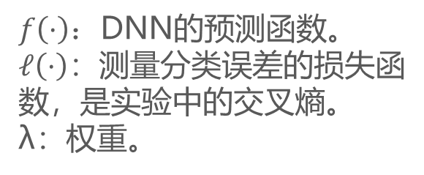
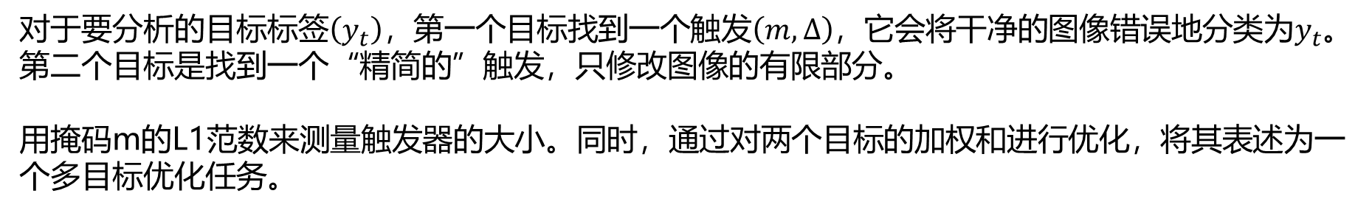
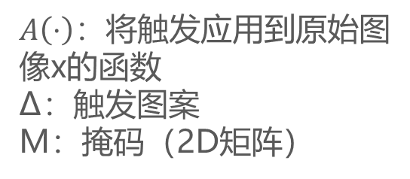
Reverse Engineering Triggers
定义了触发注入的一般形式：
$A\left(·\right)$：将触发应用到原始图像x的函数
∆：触发图案
M：掩码（2D矩阵）
对于要分析的目标标签$\left(y_{t}\right)$，第一个目标找到一个触发$\left(m,∆\right)$，它会将干净的图像错误地分类为$y_{t}$。第二个目标是找到一个“精简的”触发，只修改图像的有限部分。
用掩码m的L1范数来测量触发器的大小。同时，通过对两个目标的加权和进行优化，将其表述为一个多目标优化任务。
$f\left(·\right)：$DNN的预测函数。
$ℓ\left(·\right)$：测量分类误差的损失函数，是实验中的交叉熵。
λ：权重。
实验中，我们在优化过程中动态地调整λ，以确保>99%的干净图像能够成功地被错误分类
Notes:
∆是触发图案，像素颜色强度与输入图像的维数相同的三维矩阵(高度、宽度和颜色通道)。
M掩码的2D(高度、宽度)矩阵，它决定触发能覆盖多少原始图像。掩码中的值从0到1不等。当用于特定像素(i，j)的m_(i,j)= 1时，触发器完全重写原始颜色(x_(i,j,c)^′= ∆_(i,j,c) )，当m_(i,j)= 0时，原色一点也不修改(x_(i,j,c)^′= x_(i,j,c) )。

Slide 18
Detect Backdoor via Outlier Detection
利用上述优化方法，得到了每个目标标签的逆向工程触发及其L1范数。这些触发在分布中表现为具有较小L1范数的异常值。
为了检测出这些异常值，使用了简单的基于中位绝对偏差（Median Absolute Deviation）的技术。首先计算所有数据点与中位数之间的绝对偏差。这些绝对偏差的中值称为MAD，提供了分布的可靠度量。
然后，将数据点的异常指标定义为数据点的绝对偏差，除以MAD，对异常指数进行规范化。任何异常指数大于2的数据点都有>95%的概率是异常值。将任何异常指数大于2的标签为受感染的。

Slide 19
04
EXPERIMENTAL VALIDATION
BACKDOOR DETECTION AND TRIGGER IDENTIFICATION

Slide 20
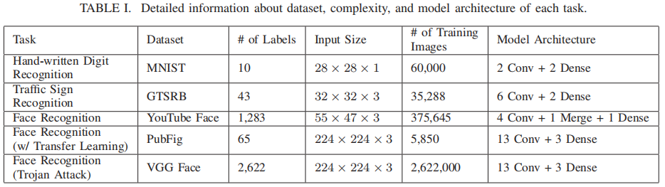
A: Experiment Setup
评估BadNets攻击方法：
四项识别任务，注入backdoor。
(1)手写体数字识别(MNIST)；
(2)交通标志识别(GTSRB)；
(3)具有大量标签的人脸识别(YouTube Face)；
(4)基于复杂模型的人脸识别(PubFig)。
评估Trojan Attack：
使用了两种已受感染的人脸识别模型，Trojan Square和Trojan Watermark。

Slide 21
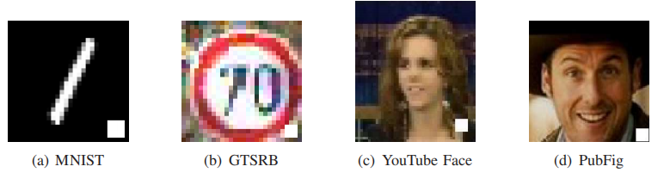
A. Attack Configuration for BadNets
随机选择一个目标标签，通过注入一部分标记为目标标签的对抗性输入来修改训练数据。对抗性输入是通过将触发应用于干净的图像来生成的。对于给定的任务和数据集，改变训练中对抗性输入的比例（ 10%-20% ），使攻击成功率达到95%以上，同时保持较高的分类准确率。利用改进的训练数据对DNN模型进行训练，直至收敛。
Notes:
触发是位于图像右下角的白色方格，不覆盖图像的重要部分，例如面部、标志。选择触发的形状和颜色以确保它是独特的，不会在任何输入图像中自然出现。为了使触发器更不明显。将触发器的大小限制在整个图像的大约1%，即MNIST和GTSRB中的4×4，YouTube面板中的5×5，Pub图中的24×24。

Slide 22
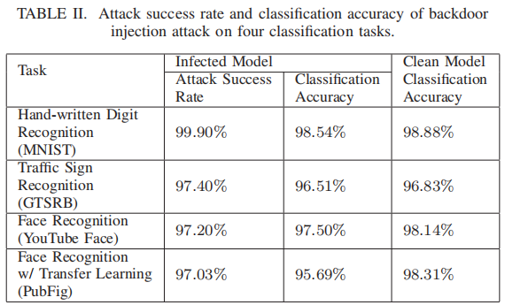
A. Attack Configuration for BadNets
Attack Success Rate：衡量分类为目标标签中对抗图像的百分比。
还测量每个模型的干净版本的分类精度(使用相同的训练配置，但使用干净的数据)。
2.62%
Notes:
所有后门攻击的攻击成功率均在97%以上，对分类准确率影响不大。
在PubFig中，分类准确率下降最大的是2.62%。

Slide 23
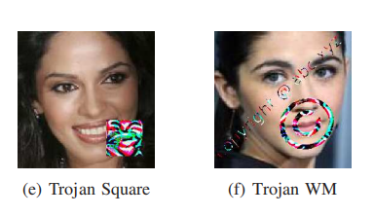
A. Attack Configuration for Trojan Attack
直接使用Trojan Attack的作者共享的受感染的Trojan Square 和 Trojan Watermark模型。在Trojan Square中使用的触发器是右下角的一个正方形，大小为整个图像的7%。 Trojan Watermark使用由文本和符号组成的触发，该触发类似于水印。这个触发器的大小也是整个图像的7%。
这两个后门的攻击成功率分别为99.9%和97.6%。

Slide 24
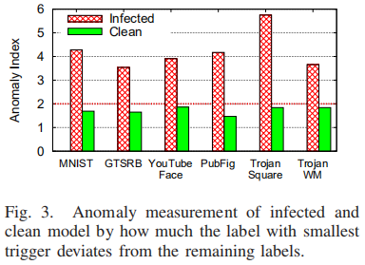
B. Detection Performance
显示6个感染模型的异常指数，以及它们对应的清洁模型。
包括BadNets和Trojan Attack两种攻击方法。
所有感染模型的异常指数均大于3，（设定的感染异常指数阈值是2）
所有干净模型的异常指数均小于2，表明孤立点检测方法正确地将它们标记为干净的模型。
Notes:
用第三节的检测方法，验证是否能够检测到感染的DNN
用最小触发器的标签与剩余标签的偏差来衡量感染和干净模型的异常指数

Slide 25
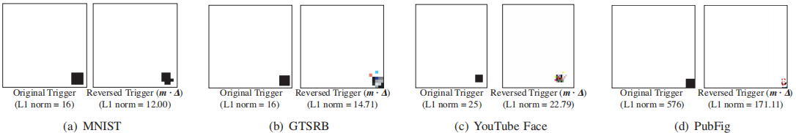
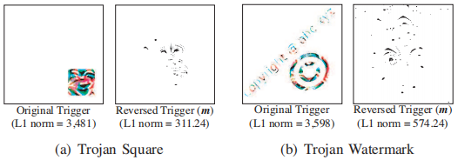
C. Identification of original trigger
端到端的有效性：导致很高的攻击成功率。所有反向工程还原的触发的攻击成功率均>97.5%。使用第三部分讲到的优化错误分类的方法来推断触发，有效地识别了产生同样错误分类结果的最小触发。
视觉相似性：见下图。大致相似，相同位置，但仍有差异。优化目标是惩罚更大的触发，因此在优化过程中，触发中的一些冗余像素将被剪除，从而生成一个较小的触发。
在这两种情况下，反向触发器出现在图像的不同位置，并在视觉上呈现不同。
Notes:
当识别受感染的标签时，此方法会还原一个触发，从而导致对该标签的错误分类。
一个自然要问的问题是，反向工程还原的触发是否和原始触发(即攻击者使用的触发)匹配。如果有一个强有力的匹配，可以利用反向工程触发设计有效的缓解方案。
使用三种方法比较两种触发的相似性。
结果表明，优化方案在像素空间中发现了一个更加紧凑的触发，L1范式普遍要小

Slide 26
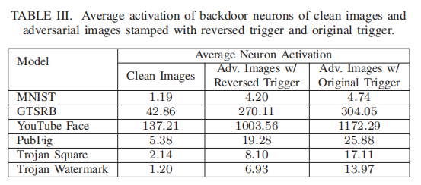
C. Identification of original trigger
3. 神经元激活相似性
如果由原始触发激活的前1%的神经元也被反向工程触发激活，认为神经元的激活是相似的。
下图：当随机选取1000张清洁和对抗性图像时，前1%神经元的平均激活情况。
对抗性图像中神经元的激活要比干净图像高得多，从3倍到7倍不等。这表明，当将反向触发和原始触发加入输入时，它们都激活相同的相关神经元。

Slide 27
05
Conclusion &
MITIGATION OF BACKDOORS
Notes:
一旦检测到后门的存在，我们就应用缓解技术移除后门，同时保持模型的性能。
首先，为对抗性输入创建一个过滤器，用于识别和拒绝任何带有触发器的输入，其次，修补DNN，使其对检测到的后门触发没有响应。描述了两种修补方法，一种是使用神经元剪枝，另一种是基于unlearning。

Slide 28
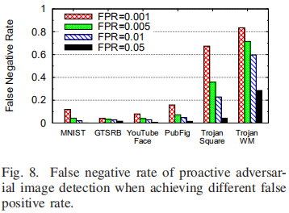
A. Filter for Detecting Adversarial Inputs
神经元激活是捕捉原始和逆向工程触发之间相似性的更好方法。因此，建立了基于神经元激活轮廓的反向触发过滤器。
使用来自测试集的干净图像和通过将原始触发应用于测试图像而创建的对抗图像来评估过滤器的性能。
在为平均神经元激活设置不同阈值时计算假阳性率（FPR）和假阴性率（FNR）。
在FPR为5%的情况下，对四种BadNets模型都实现了较高的过滤性能，得到FNR<1.63%。

Slide 29
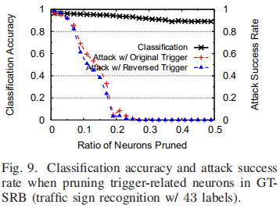
B. Patching DNN via Neuron Pruning
右图：在GTSRB中修剪不同比例神经元时的分类准确性和攻击成功率。修剪30%的神经元可将攻击成功率降低到近0%
将方案应用于其他BadNets模型，在MNIST和PubFig现了非常相似的结果。修剪10%到30%的神经元可以将攻击成功率降低到0%。然而，YouTube face中的分类精度受到了更大的负面影响。对于YouTube face，当攻击成功率下降到1.6%时，分类准确率从97.55%下降到81.4%。
Notes:
YouTube：
这是因为第二层到最后一层只有160个输出神经元，这意味着干净的神经元和对抗神经元混合在一起。这使得干净的神经元在该过程中被修剪，因此降低了分类精度。

Slide 30
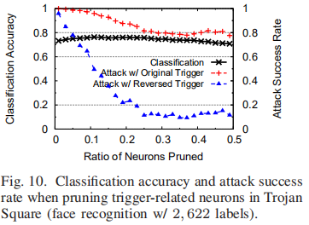
B. Patching DNN via Neuron Pruning
Neuron Pruning in Trojan Models.
在Trojan模型中，使用相同的剪枝方法和配置，剪枝效果较差。如图所示，当修剪30%的神经元时，反向工程触发的攻击成功率下降到10.1%，但使用原始触发器的成功率仍然很高，为87.3%。这一差异是由于反向触发与原始触发之间在神经元激活的的相似度不高，所以神经元剪枝效果也不好。

Slide 31
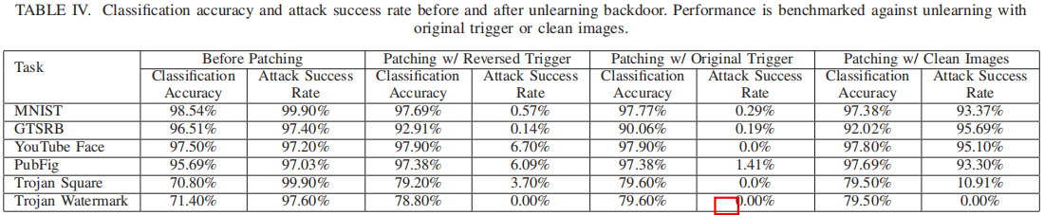
C. Patching DNNs via Unlearning
在所有模型中，我们都可以将攻击成功率降低到<6.70%，而不会显著牺牲分类精度。分类准确率下降幅度最大的是GTSRB，仅3.6%。有趣的是，在某些模型中，特别是Trojan攻击模型中，经过修补后，分类精度有了提高。原始未受感染的Trojan攻击模型的分类准确率为77.2%(表中未给出)，当后门被修补后，这一点就得到了改善。
最后一栏的结果表明，对所有BadNets模型来说，Unlearning是无效的(攻击成功率仍然>93.37%)，但是对于Trojan攻击模型来说，它是高效的，并且攻击木马Trojan Square和Trojan Watermark的成功率分别下降到10.91%和0%。

Slide 32
结论
验证
验证了在深层神经网络上抵御后门(Trojan)攻击的强大和通用的检测和缓解工具。
CONCLUSION
两种后门注射方法之间的显著差异：触发驱动的具有完全访问模型训练的Badnet端对端攻击和神经元驱动的无需访问模型训练的Trojan Attack。发现Trojan Attack注入方法通常会增加不必要的扰动，并给非目标神经元带来不可预测的变化。这使得他们的触发更难反向工程，并使他们对过滤和神经元修剪更具抵抗力。但是对特定神经元的关注使他们对通过unlearning的缓解极为敏感。相反，Badnet向神经元引入了更可预测的变化，并且通过神经元修剪可以更容易地进行逆向工程、过滤和减轻。
差异
局限
首先是超越当前视觉领域的泛化问题。我们的高级直觉和检测/缓解方法的设计可以是可概括的：检测的直觉是受感染的标签比未受感染的标签更加脆弱，而这应该是域无关的。

Slide 33
Thanks
谢 谢 大 家

